Slide 1



PROJET D'APPROFONDISSEMENT · MSE HES-SO
Livre interactif pour le personnel médical
accompagnant les patients en fin de vie
Thomas Maksimous
Superviseur Prof. Stéphane Gobron (HES-SO) · Experte Dre Claudia Gamondi (CHUV)
HES-SO Master · CHUV · UniL Neuchâtel, 16 juin 2026

Slide 2
DÉROULÉ
Plan de la présentation
1
Introduction
2
Contexte, état de l'art & solution
3
Développement
4
Méthode & résultats
5
Démonstration
6
Discussion
7
Conclusion & perspectives

Slide 3
1
Introduction
Pourquoi ce projet ? Une conviction née sur le terrain.

Slide 4
INTRODUCTION · LE POINT DE DÉPART
Un mois en EHPAD
DES SITUATIONS SANS MODE D'EMPLOI
Patients Alzheimer
Réactions imprévisibles
Refus de répondre
Colères soudaines
Confusion — son fils

Slide 5
INTRODUCTION · LE CONSTAT
Soins techniques vs soins moraux
HARD SKILLS · savoir-faire
SOFT SKILLS · savoir-être
Technique & médical
Appris à l'école
Enseignement factuel
Moral & relationnel
Variable selon le patient
Une « boîte noire »
Les soft-skills, souvent plus durs à maîtriser.

Slide 6
INTRODUCTION · LE CADRE
Du savoir-être aux soft-skills
Savoir-faire → hard-skills (factuel)
Les soft-skills = SOSK
7 compétences, base du scoring
Savoir-vivre → relationnel
Savoir-être → soft-skills

Slide 7
INTRODUCTION · LE CADRE
Les 7 SOSK
7 compétences relationnelles, base du scoring
Respect & dignité
Empathie
Compassion
Régulation émotion.
Clarté de communic.
Frontières prof.
Collaboration interpro.

Slide 8
2
Contexte, état de l'art & solution
Comment entraîner ces soft-skills, à grande échelle et en sécurité ?

Slide 9
CONTEXTE · LE BESOIN
Former sans terrain à risque
Public : jeunes diplômés
jeux de rôle : chronophages
→ besoin d'un environnement sûr

Slide 10
CONTEXTE · LE BESOIN
Un consortium, trois expertises
HES-SO Master — Ingénierie & Data Science
CHUV — Validation clinique
UniL — Curriculum de médecine

Slide 11
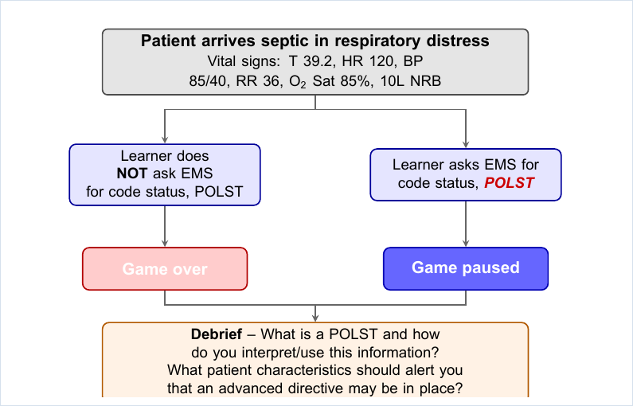
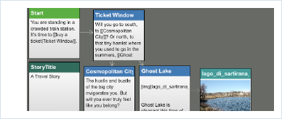
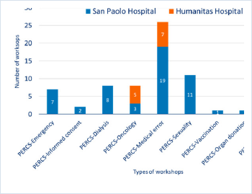
ÉTAT DE L'ART
Trois approches incomplètes
LDR — Live, Die, Repeat Stanich 2023
Apport — répétition sécurisée (88 % plus confiants)
Manque (comblé) — figé, sans scoring, sans IA
Twine — récits dont vous êtes le héros édition en graphe
Apport — édition en graphe, sans coder
Manque (comblé) — générique, sans scoring ni IA
PERCS Boston Children's · Lamiani 2021
Apport — validé en clinique sur 12 ans
Manque (comblé) — présentiel, chronophage

Slide 12
ÉTAT DE L'ART · NOTRE PROJET
L'historique : de V1 à la V3
V1
V2
V3
Première implémentation
End of Life — jeu 3D
→
→
Notre travail
Format texte · 3 SOSK
3D figé · scoring 3 axes
Le contenu figé devient une plateforme éditable.

Slide 13
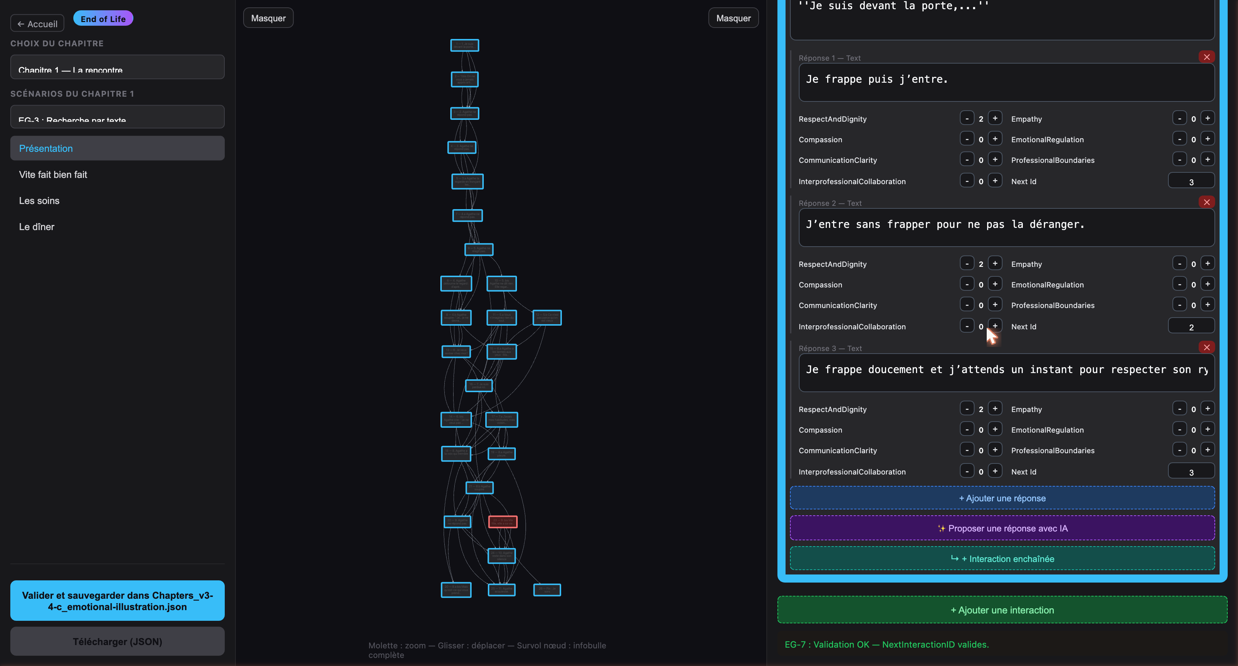
LA SOLUTION
Deux verrous, l'humain au centre
1 · Graphe éditable
Sans savoir programmer
2 · Module IA
Génération + scoring
Human-in-the-loop — validation humaine obligatoire
Interface livrée — liste · graphe · édition

Slide 14
3
Développement
Du modèle de données au contenu généré par l'IA.

Slide 15
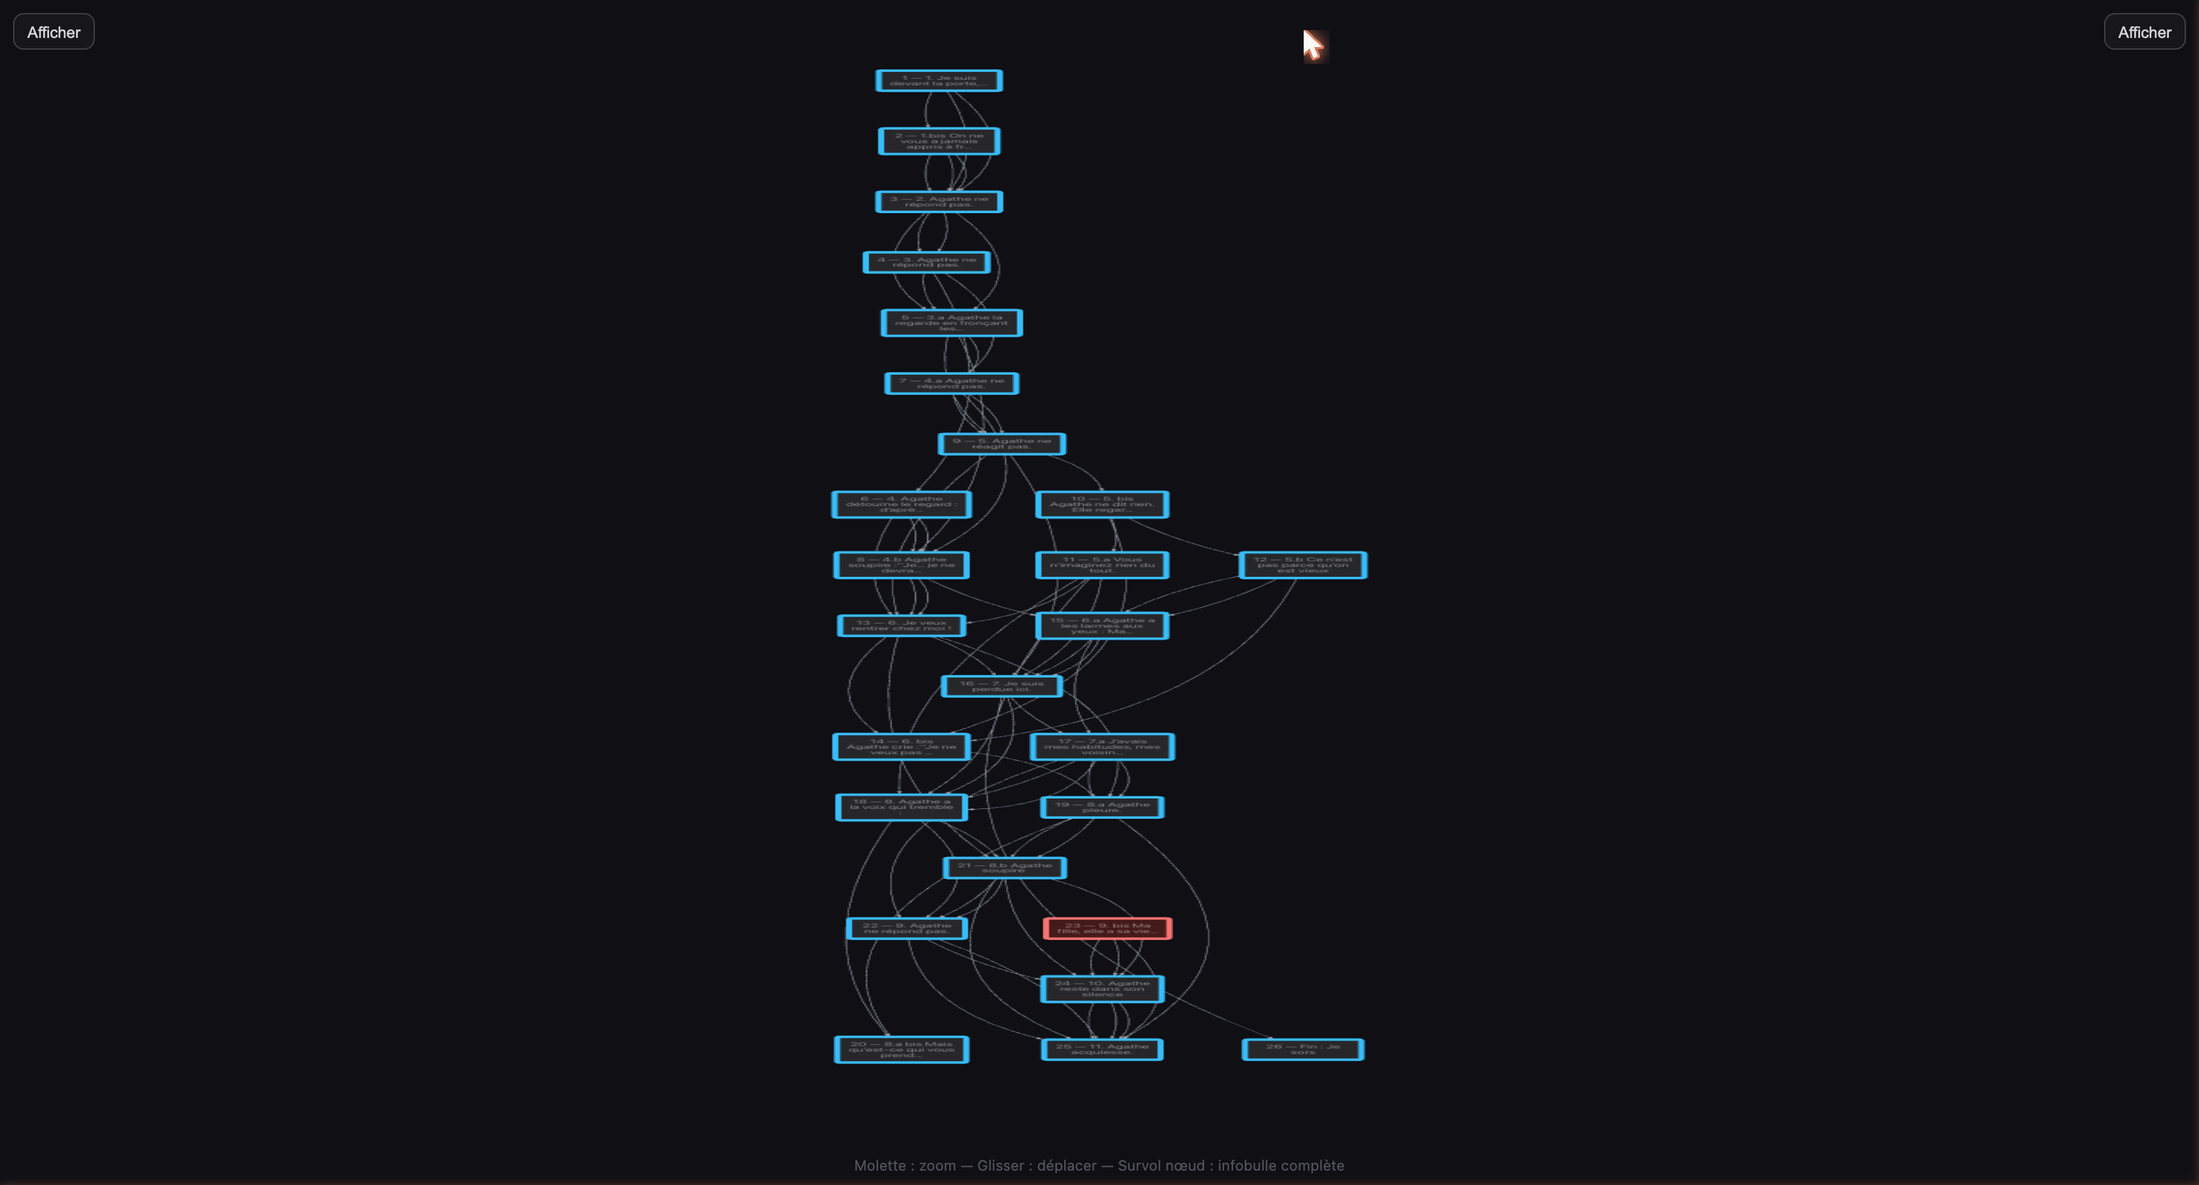
DÉVELOPPEMENT · STRUCTURE
Le scénario devient un graphe
Chapters → Scenes → Interactions → Responses
Interaction = nœud · réponse = arête
−1 = fin de branche
Vue par scène, surbrillance
Nœuds racines marqués
Visualisation interactive (vis-network)

Slide 16
DÉVELOPPEMENT · ÉVALUATION
De 3 à 7 dimensions de soft-skills
3 (sur 5 définies) → 7 dimensions
Historiques
Ajoutées (V3)
Empathie
Régulation émotion.
ÉCHELLE
−3 … +3
Respect & dignité
Clarté de communic.
Compassion
Frontières prof.
− = problématique
+ = favorable
7 scores / réponse
Collab. interpro.

Slide 17
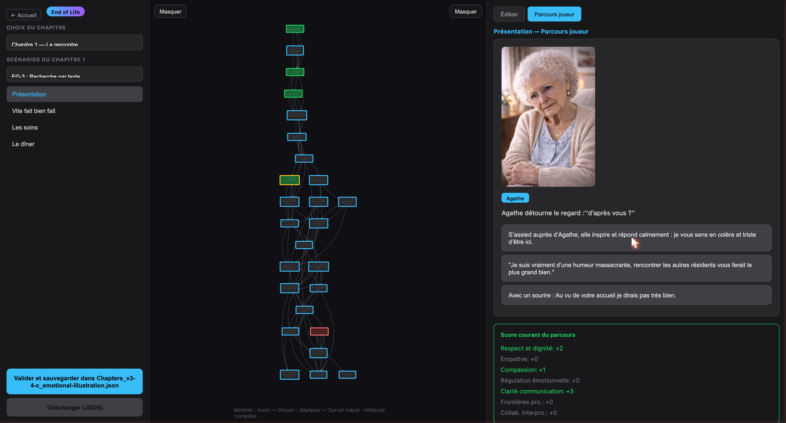
DÉVELOPPEMENT · COHÉRENCE
Histoires cohérentes & éditables
Validation EG-7 : cible toujours valide
Sauvegarde atomique : JSON jamais corrompu
Mode parcours joueur : scores cumulés
Round-trip JSON : compatible Unity
Mode parcours joueur — scores cumulés

Slide 18
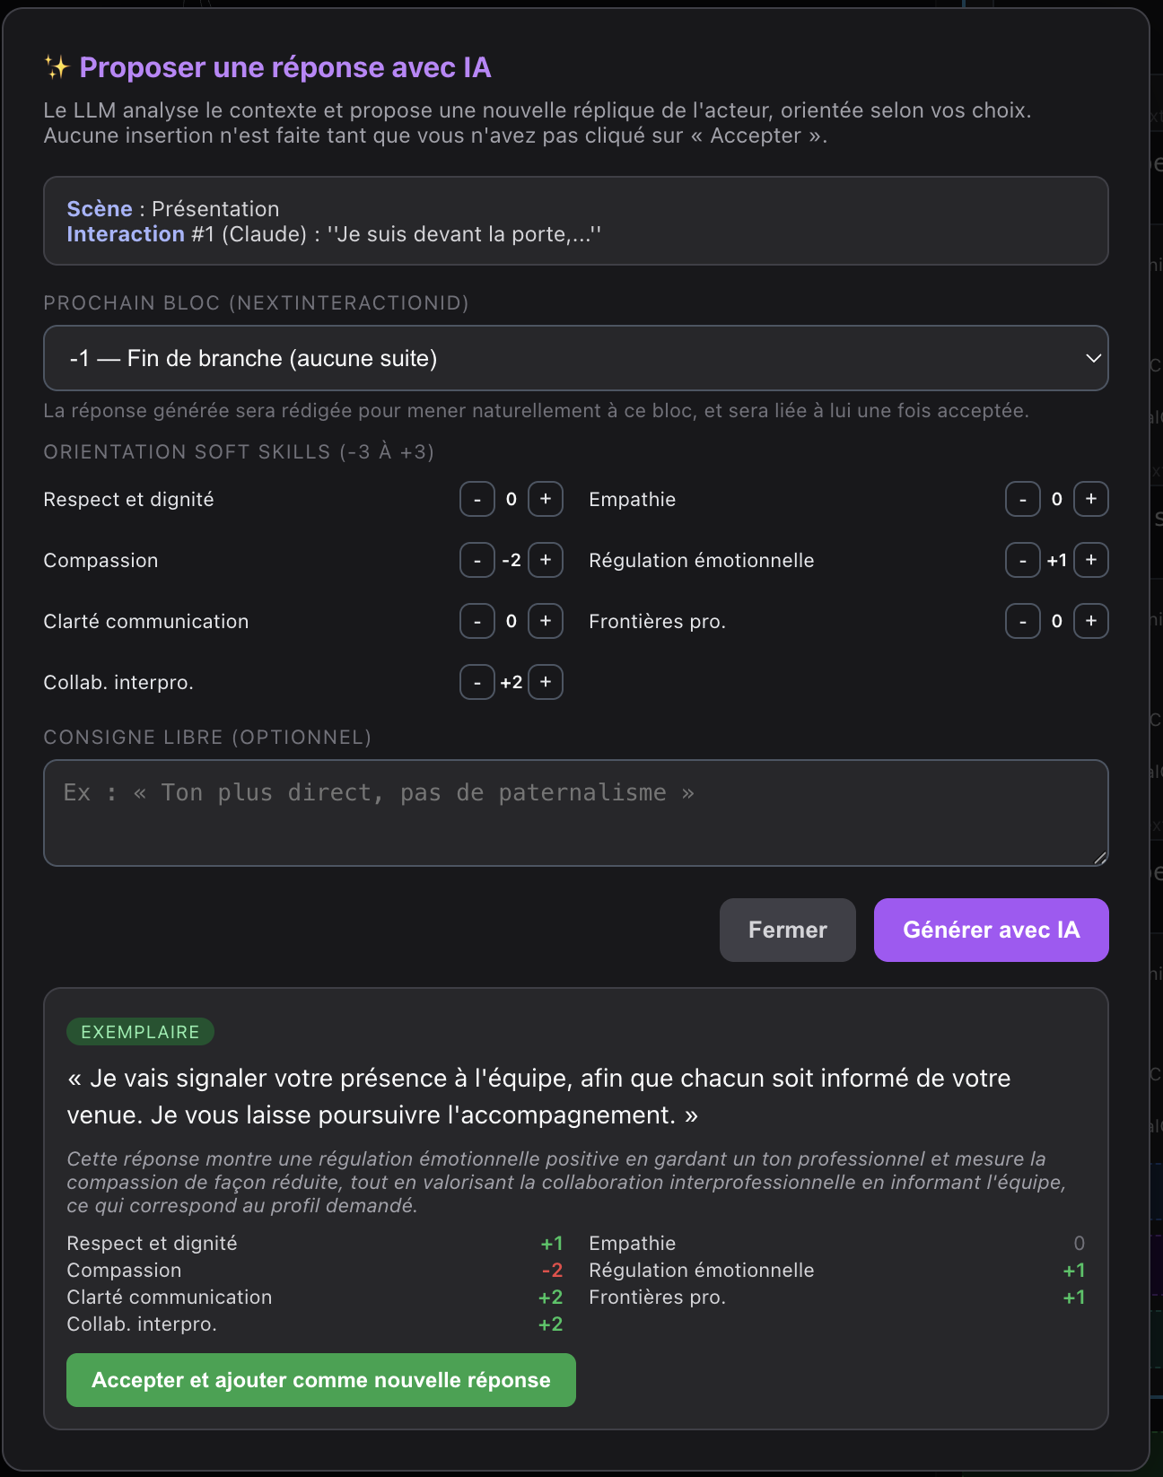
DÉVELOPPEMENT · IA
Créer de nouvelles histoires
& scorer avec l'IA
Génération orientée : 7 SOSK + consigne
Scoring assisté : 7 scores expliqués
Pattern Strategy : OpenAI ou Ollama
Human-in-the-loop : l'humain valide
Génération : curseurs SOSK + consigne

Slide 19
4
Méthode & résultats
Mesurer ce qui a été produit, et le confronter à l'humain.

Slide 20
MÉTHODE
Comment nous avons évalué le système
Tests automatisés
27 tests pytest
Données réelles
438 interactions · 1 232 arêtes
Génération IA
50 générations orientées
Scoring assisté
15 réponses notées → MAE
Comparaison backends
OpenAI vs Ollama

Slide 21
RÉSULTATS · GÉNÉRATION & VALIDATION
Des objectifs techniques atteints
100 %
27/27
438
4,6 s
conformité
(50 générations)
tests réussis
interactions
2 livres
par génération
Round-trip JSON validé
Export Mermaid
Validation humaine systématique

Slide 22
RÉSULTATS · SCORING & BACKENDS
Scoring proche de l'humain
MAE globale 0,77 / 7 niveaux
Dimension | MAE
Collab. interprof. | 0,13
Régulation émotion. | 0,60
Respect & dignité | 0,67
Clarté communic. | 0,73
Frontières prof. | 0,87
Compassion | 1,07
Empathie | 1,33

Slide 23
RÉSULTATS · SCORING & BACKENDS
Cloud rapide ou local privé
OpenAI vs Ollama
Critère | OpenAI | Ollama
Conformité ±1 | 100 % | 91,3 %
Temps moyen | 9,2 s | 98,2 s
Local (RGPD) | Non | Oui
OpenAI → rapidité & qualité
Ollama → local, confidentialité

Slide 24
5
Démonstration
L'application V3, en direct
CE QUE JE VOUS MONTRE
Filet de sécurité — captures de secours prêtes
Charger un livre · graphe
Éditer · EG-7 · parcours joueur
Générer · scoring IA

Slide 25
6
Discussion
Un regard critique : modèle, budget, RGPD et limites.

Slide 26
DISCUSSION · LE COMPROMIS IA
gpt-4.1-mini : un bon rapport qualité / prix
gpt-4.1-mini : 100 % conforme, rapide, peu cher
Modèles plus puissants : gain marginal
Coût négligeable : quelques francs par livre
le vrai coût n'est pas le token mais l'échelle et la conformité.

Slide 27
DISCUSSION · LE COMPROMIS IA
Tous modèles · prix comparés
TOUS MODÈLES · $ / M TOKENS
Modèle | Entrée | Sortie
Llama 3.1 8B (local) | ≈ 0 * | ≈ 0 *
DeepSeek V4 Flash | 0,14 | 0,28
gpt-4o-mini | 0,15 | 0,60
Gemini 2.5 Flash | 0,30 | 2,50
gpt-4.1-mini — retenu | 0,40 | 1,60
Gemini 2.5 Pro | 1,25 | 10,0
Claude Sonnet 4.6 | 3,00 | 15,0
GPT-5.5 | 5,00 | 30,0
Tarifs publics mi-2026 · * open-weights, auto-hébergé.

Slide 28
DISCUSSION · RGPD & ÉTHIQUE
Données et responsabilité
OpenAI · serveur externe
Ollama · serveur interne (local)
Les données quittent l'hôpital
Rapide et performant
Les données restent sur place (RGPD)
Plus lent, mais conforme

Slide 29
DISCUSSION · RGPD & ÉTHIQUE
Limites assumées
Pas de test clinique formel
Un seul annotateur de référence
L'IA assiste, l'humain reste responsable

Slide 30
7
Conclusion & perspectives
Bilan du projet et ouverture vers le travail de Master.

Slide 31
CONCLUSION
Ce que le projet a accompli
Interface graphe
Éditer sans programmer (CRUD, EG-7)
Module IA
Génération 7 SOSK + scoring explicable
Architecture durable
Clean Architecture · 27 tests · double backend
Un jeu figé devient une plateforme éditable.

Slide 32
PERSPECTIVES · VERS LE MASTER
Les grands chantiers à venir
Scoring dynamique côté joueur
Modèle ML local fine-tuné
Analyse en temps réel → tuteur intelligent
Données internes CHUV, via Ollama → RGPD
Apprendre de vraies interactions
Passage à l'échelle
Rejouer des échanges réels, jugés via SOSK
Validation psychométrique · oncologie, urgences

Slide 33
Merci de votre attention
Questions & discussion
Thomas Maksimous · PA MSE HES-SO · Neuchâtel, 16 juin 2026

